Slide 1
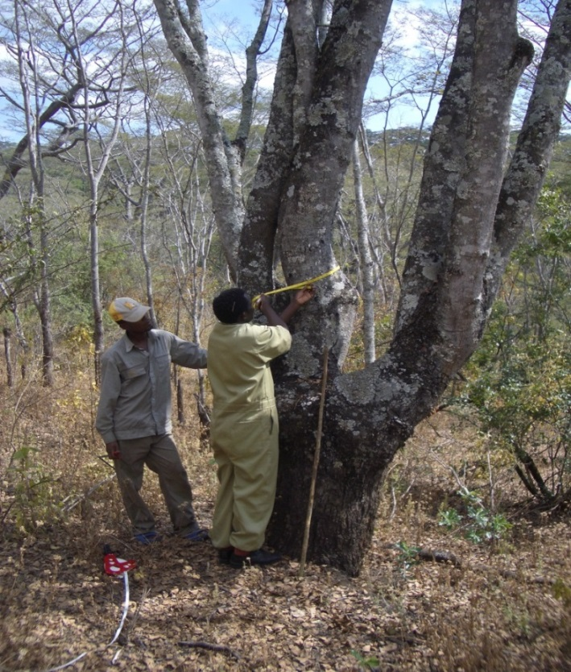
Module 2.4 Intégration : suivi à l'échelon local (CBM) et suivi de REDD+ au niveau national (ou infranational/juridictionnel)*
Auteurs :
Arturo Balderas Torres, Universidad Nacional Autónoma de Mexico
Margaret Skutsch, Universidad Nacional Autónoma de Mexico
Au terme du cours, les participants devraient être à même de :
Présenter des arguments pour justifier les avantages du CBM comme faisant partie intégrante du suivi de REDD+ au niveau national
Expliquer les étapes à suivre pour établir le CBM comme partie intégrante du suivi de REDD+ au niveau national
* Les conseils présentés ici s'appliquent aux cas de suivi de REDD+ aux niveaux national et infranational/juridictionnel.
V1, mai 2015
Creative Commons License
Notes:
Ce module a pour objectif de présenter aux participants un examen général des choix pour l'intégration du suivi à l'échelon local (CBM) dans les systèmes de suivi de REDD+ au niveau national.
Les informations présentées comprennent la référence à des textes adoptés au titre de la CCNUCC et à une description générale des méthodes disponibles pour le CBM.
Au terme du cours, les participants devraient être à même de présenter des arguments favorables à l'intégration du CBM dans les systèmes nationaux de suivi de REDD+.
Les participants devraient être à même d'expliquer les étapes générales nécessaires pour établir le CBM dans leurs pays en tant que partie intégrante des systèmes nationaux de suivi de REDD+.
Si l'essentiel de ce module est centré sur les systèmes nationaux de suivi et les méthodes MRV au niveau national pour REDD+, les implications peuvent s'étendre aux projets REDD+ infranationaux ou juridictionnels et aux systèmes de suivi correspondants.
Crédit photo : Jeroen Verplanke, « Kyoto : Think Global Act Local ».

Slide 2
Documents de référence
GOFC-GOLD. 2014. Sourcebook. Section 3.4.
GIEC (Groupe d’experts intergouvernemental sur l’évolution du climat) 2003. Recommandations en matière de bonnes pratiques pour le secteur de l’utilisation des terres, changements d’affectation des terres et foresterie.
Skutsch, M. 2011. Community Forest Monitoring for the Carbon Market: Opportunities under REDD+.
Danielsen et al. 2013. “Community Monitoring for REDD+: International Promises and Field Realities.” Ecology and Society.
FCPF (Fonds de partenariat pour la réduction des émissions dues à la déforestation). 2011. “Linking Community Monitoring to National Measurement, Reporting, and Verification for REDD+.” Compte rendu d'un atelier du FCPF.
Notes:
Cette liste présente des exemples d'informations pertinentes pouvant être examinées pour se faire une idée générale du CBM et de son rôle dans REDD+.

Slide 3
Documents de référence
Balderas Torres, A. 2014. Potential for Integrating Community Based Monitoring into REDD+. Forests.
Balderas Torres, A. 2013. Opportunities and challenges for integrating CBM into MRV systems for REDD+ in Mexico. The Nature Conservancy. Consultancy Report, Mexico, D.F.
Danielsen et al. 2011. “At the Heart of REDD+: A Role for Local People in Monitoring Forests?” Conservation Letters.
McDicken, K. 1997. A Guide to Monitoring Carbon Storage in Forestry and Agroforestry Projects.
CP à la CCNUCC (Conférence des Parties à la Convention-cadre des Nations Unies sur les changements climatiques). 2010. Rapport de la quinzième session de la Conférence des Parties tenue à Copenhague du 7 au 19 décembre 2009.

Slide 4
Plan de présentation du module
Pourquoi le suivi à l'échelon local (CBM) doit-il faire partie du suivi de REDD+ au niveau national ?
Comment le suivi à l'échelon local peut-il s'articuler avec le système national de suivi forestier (NFMS) ?
Établissement de protocoles pour le suivi à l'échelon local
Suivi de variables autres que les variables liées à l'émission de carbone
Comment alimenter une base de données nationale avec des données du niveau local ?
Autres questions : Vérification et base de partage des avantages
Combien coûte le suivi à l'échelon local ?
Planification d'un exercice de suivi à l'échelon local
Notes:
En plus de ces éléments, diverses présentations comprennent des exercices et des exemples nationaux.

Slide 5
Plan de présentation du module
Pourquoi le suivi à l'échelon local (CBM) doit-il faire partie du suivi de REDD+ au niveau national ?
Comment le suivi à l'échelon local peut-il s'articuler avec le système national de suivi forestier (NFMS) ?
Établissement de protocoles pour le suivi à l'échelon local
Suivi de variables autres que les variables liées à l'émission de carbone
Comment alimenter une base de données nationale avec des données du niveau local ?
Autres questions : vérification et base de partage des avantages
Combien coûte le suivi à l'échelon local ?
Planification d'un exercice de suivi à l'échelon local

Slide 6
Rôle des populations locales dans le suivi de REDD+ (1/2)
Les systèmes de suivi de REDD+ comprennent de nombreuses activités en rapport avec la conception, la planification, la collecte de données, le traitement, les rapports et la vérification des informations.
On entend par suivi à l'échelon local (CBM) les systèmes de suivi dans lesquels les populations locales prennent une part active dans une ou plusieurs de ces activités, en fonction de la conception ou du projet, des compétences locales, des ressources et des capacités.
Les populations locales ont généralement un rôle actif dans la collecte de données au niveau local.

Slide 7
Rôle des populations locales dans le suivi de REDD+ (2/2)
Il a été demandé aux pays d'établir des systèmes nationaux de suivi forestier.
Données nécessaires : étendue et évolution des zones forestières et des stocks de carbone (données géographiques/sur les activités et facteurs de variation du stock de carbone).
L'établissement du niveau d’émission de référence national pour les forêts (FREL) et le niveau de référence pour les forêts (FRL) nécessite des données.
Le CBM pourrait contribuer largement à amplifier une approche graduelle commençant par des données d'une précision relativement faible (Niveau 1) et évoluant vers un niveau de précision élevé (Niveau 2).
Notes:
Il est nécessaire d'intégrer le CBM dans les systèmes de suivi de REDD+.
La Conférence des Parties a demandé aux pays, en vertu des dispositions de la CCNUCC, d'établir des systèmes nationaux de suivi forestier en tant que partie intégrante de REDD+. Ces systèmes font appel à des informations sur les zones forestières et le changement des affectations des zones forestières ainsi que les stocks de carbone et les variations de stocks connexes. Une bonne partie des données à incorporer dans ces systèmes proviendront de la télédétection, mais il sera absolument nécessaire de disposer de données terrestres, non seulement pour l'étalonnage des données de télédétection, mais aussi pour évaluer les changements difficiles à mesurer, notamment en utilisant des images satellitaires, en particulier le taux de dégradation et le taux de rétablissement des forêts.
Dans un premier temps, les estimations d'émissions et d'adsorptions de carbone faisant partie des systèmes nationaux pourront être établies en utilisant des données d'une précision relativement faible (Niveau 1), mais au fil du temps, le degré de précision de ces estimations et des références pourrait s'améliorer considérablement en raison de la disponibilité d'informations de Niveau 3 à l'échelon local, qui seraient produites par le biais du CBM.

Slide 8
Participation des populations locales au suivi de REDD+ (1/2)
La Conférence des Parties à la CCNUCC a reconnu que la mise en œuvre de REDD+ nécessite l'adhésion totale des groupes autochtones et des populations locales et que le suivi pourrait être une bonne manière de promouvoir leur participation (CP à la CCNUCC)
Les pays se trouvent à des points de départ différents en termes de disponibilité de données.
Lorsque les populations sont impliquées dans la gestion des forêts, la collecte de ces données peut être plus aisée.
Notes:
La plupart des pays ne disposent pas de données adéquates issues d'un inventaire national des forêts, mais dans les cas où les populations locales sont impliquées dans la gestion des forêts, il est possible de rassembler de telles données

Slide 9
Participation des populations locales au suivi de REDD+ (2/2)
Approche de suivi graduelle de REDD+ (voir Module 1.1):
Facteurs d'émission : Niveau 1 → Niveau 2 → Niveau 3 (données locales, teneur en carbone/dynamique) (voir Module 2.3)
Activité/Données géographiques : Approche 1 → 2 → 3 (information fréquente et descriptive de l’utilisation des terres et des changements d’affectation des terres, haute résolution) (voir Module 2.1)
Le CBM donne l'occasion de fournir au niveau 3 des données de l'approche 3, quoique uniquement dans les zones où les populations participent activement à l'aménagement forestier et/ou aux activités de REDD+.
Identification des zones aménagées comme nouvelles strates, afin de contribuer à expliquer la variabilité des stocks de carbone ainsi que les variations, et réduire les incertitudes liées aux estimations
Notes:
La mise en œuvre de REDD+ et des systèmes NFMS et MRV se fera de manière progressive.
Le suivi à l'échelon local (CBM) permet de fournir davantage d'informations détaillées - des données de Niveau 3 et suivant l'Approche 3 - quoique cela ne soit possible que dans les cas où la population locale est activement impliquée dans la gestion des forêts et/ou les activités de REDD+.
La prise en compte du type de gestion en tant que nouvelle variable de classification des forêts et d'estimation des émissions et absorptions de carbone constitue potentiellement une importante contribution du CBM. En général, le système national de gestion forestière (NFMS) classe les terres et les forêts en fonction de l'utilisation des terres ou du couvert végétal. En revanche, il ne permet pas d'identifier les pratiques de gestion. Parce que les populations locales peuvent identifier et cartographier les polygones de forêts, quel que soit le type de gestion, le CBM est en mesure de fournir ces informations. Ces particularités peuvent aider à expliquer la variabilité de la teneur en carbone, ainsi que des émissions et absorptions de carbone dans les forêts, ce qui contribue à réduire l'incertitude qui entoure les informations dans REDD+.

Slide 10
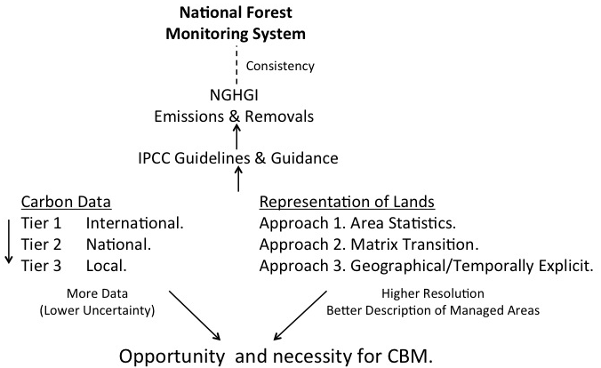
Contribution du CBM à l'établissement de NFMS suivant l'approche de suivi graduelle
Inspiré de Balderas Torres (2013)
Notes:
Les décisions adoptées à la Conférence des Parties indiquent que les NFMS doivent être compatibles avec les méthodes et les estimations d'émissions et d'absorptions émanant de l'inventaire national des émissions et absorptions de gaz à effet de serre. Cet inventaire est régulièrement communiqué par les pays à la CCNUCC ; il est basé sur les méthodologies publiées par le GIEC. Dans le cas des chapitres sur « L’utilisation des terres, changements d’affectation des terres et foresterie » (IPCC, 2003, GPG LULUCF) ou « Agriculture, foresterie et autres utilisations des terres » (IPCC, 2006, AFOLU GL), les deux principales sources d'information sont celles relatives aux stocks de carbone et aux variations de stocks d'une part, et les informations géographiques sur les zones sujettes à différents types d'utilisation des terres ; ce second groupe d'informations est aussi appelé « données sur les activités ». L'approche par phases indique que les systèmes de suivi doivent évoluer vers la production de données locales de Niveau 3 pour les stocks de carbone et d'informations explicites au plan géographique sur les zones forestières via la haute résolution et des mises à jour fréquentes. Tout bon programme CBM devrait contribuer à la production de ces deux catégories d'informations.
Note : NGHGI = Inventaire national des gaz à effet de serre.

Slide 11
Avantages du CBM
Précision dans les évaluations
Possibilité de mise à jour fréquente des données
Faible coût de collecte de données
Accès aux zones reculées
Multifonctionnalité
Transparence
Amélioration de la prise de décision
Notes:
Quelques avantages du CBM dans le suivi des ressources naturelles et des forêts :
Des mesures exactes. Il a été démontré que le CB M peut être aussi fiable que les systèmes de mesure professionnels.
Le CBM peut produire une mise à jour fréquente des données (par exemple, les enquêtes annuelles sur les forêts et les zones forestières) et rendre compte des variation.
Collecte de données au moindre coût : il y a lieu d'indiquer qu'une formation initiale et des équipements sont nécessaires pour cela.
Aussi longtemps que les populations sont activement engagées dans la gestion des forêts dans ces zones, le CBM peut donner accès aux zones reculées. Entre autres, cela peut contribuer à réduire le coût du transport de brigades professionnelles externes pour assurer le suivi.
Le CBM peut être multifonctionnel car on peut le combiner avec le suivi d'autres services environnementaux /produits forestiers d'importance au niveau local.
Les informations produites à travers le CBM peuvent contribuer à une plus grande transparence des mécanismes de partage de retombées.
Enfin, les données produites dans le cadre du CBM peuvent aider à la prise de décisions au niveau local parce que les populations locales qui assurent le suivi tendent également à mieux gérer leurs forêts.

Slide 12
Difficultés initiales d'intégration du CBM dans les systèmes nationaux de suivi de REDD+
Conformité des méthodes avec les lignes directrices du GIEC, l'inventaire national des gaz à effet de serre (NGHGI) et les FREL/FRL soumis à la CCNUCC pour REDD+.
Utilisation systématique des définitions de « forêt ».
Uniformité de présentation des données (variables, méthodes et formats) parmi les populations produisant des données par le CBM.
Protocoles normalisés obligatoires.
Notes:
Des problèmes restent cependant à résoudre pour que le CBM puisse être utilisé en tant que partie intégrante du suivi du carbone forestier au niveau national pour REDD+ :
Il devra fournir des données compatibles avec les lignes directrices du GIEC, l'inventaire national des gaz à effet de serre (NGHG) et avec les références que le pays communique à la CCNUCC pour REDD+.
Il devra s'appuyer sur des définitions de la forêt qui soient en harmonie avec ces systèmes.
Il devra utiliser des méthodologies jugées acceptables et recommandées par le GIEC.
Pour des raisons de cohérence des données du CBM, et d'utilisation dans le NFMS, toutes les communautés devront présenter les mêmes types de données et suivant les mêmes formats.
Tout cela implique qu'il faudra utiliser des protocoles standard.

Slide 13
Plan de présentation du module
Pourquoi le suivi à l'échelon local (CBM) doit-il faire partie du suivi de REDD+ au niveau national ?
Comment le suivi à l'échelon local peut-il s'articuler avec le système national de suivi forestier (NFMS) ?
Établissement de protocoles pour le suivi à l'échelon local
Suivi de variables autres que les variables liées à l'émission de carbone
Comment alimenter une base de données nationale avec des données du niveau local ?
Autres questions : vérification et base de partage des avantages
Combien coûte le suivi à l'échelon local ?
Planification d'un exercice de suivi à l'échelon local

Slide 14
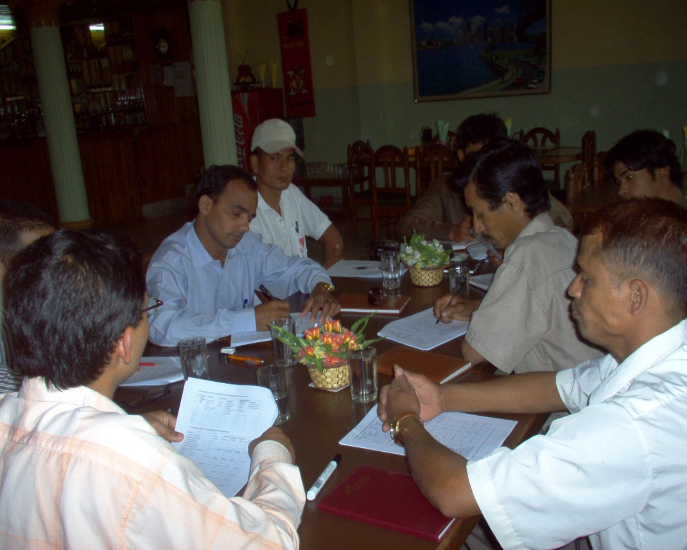
Intégration du CBM dans les systèmes MRV (mesure, notification et vérification) et NFMS
Hypothèse :
Le programme national de REDD+ exécute une approche du haut vers le bas fondée sur l'interprétation d'images satellitaires et de données de niveau 1 et 2 (potentiellement) sur le carbone (inventaires forestiers nationaux)
Notes:
Crédit photo : Bhaskar Karky, projet Think Global Act Local Kyoto.

Slide 15
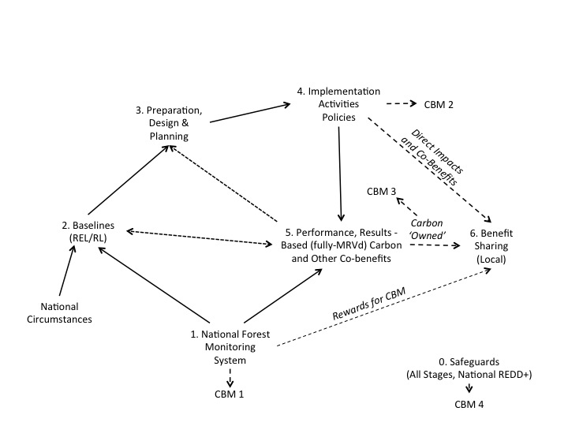
Principales possibilités d'intégrer le CBM dans les systèmes MRV et NFMS
Inspiré de Balderas Torres (2014)
Notes:
Le diagramme présente, en fonction des décisions adoptées à la Conférence des Parties, les différents éléments attendus au niveau de REDD+. Des estimations initiales d'émissions et d'absorptions de carbone devront être préparées. Elles devront être conformes à l'inventaire national des émissions et des absorptions de gaz à effet de serre et aux lignes directrices publiées par le GIEC (étape 1). Ces informations historiques, accompagnées des situations nationales, seront utilisées pour établir les références pour REDD+, ce qui servira à évaluer la performance en fonction du carbone (étape 2). Les étapes 3 à 5 présentent la mise en œuvre graduelle de REDD+ en commençant par l'étape de la préparation, puis celle de la mise en œuvre des activités initiales et enfin l'exécution complète de REDD+, cette dernière étape étant celle à laquelle les activités sont intégralement soumises à l'approche MRV, à savoir, le suivi, les rapports et la vérification. L'évaluation de la performance sera faite par rapport aux références en utilisant les informations qui seront régulièrement intégrées dans les systèmes de suivi nationaux. De nouvelles références seront établies pour les périodes suivantes et la mise en œuvre se poursuivra. En fonction des résultats de la mise en œuvre par rapport aux références, il sera possible d'accéder à des financements basés sur la performance, auquel cas le pays devrait mettre en place un système de partage des avantages (étape 6). Les pays doivent mettre en application les mesures de sauvegarde sociale et environnementale de REDD+ (étape 0) à toutes les étapes de la mise en œuvre.
Il est possible, dans ce contexte, d'identifier quatre catégories différentes et à caractère général d'activités de suivi dans lesquelles intégrer le CBM. La première à trait à l'apport de données supplémentaires aux systèmes de suivi nationaux (CBM 1). La deuxième concerne les informations déjà produites par les communautés dans le cadre de la gestion forestière normale (CBM 2). La troisième comprend les informations produites dans le cadre de la participation aux marchés du carbone et aux programmes de certification (CBM 3). La quatrième concerne les informations liées à la mise en application des mesures de sauvegarde (CBM 4). Voir les transparents suivants pour plus d'informations sur CBM 1, CBM 2, CBM 3 et CBM 4.

Slide 16
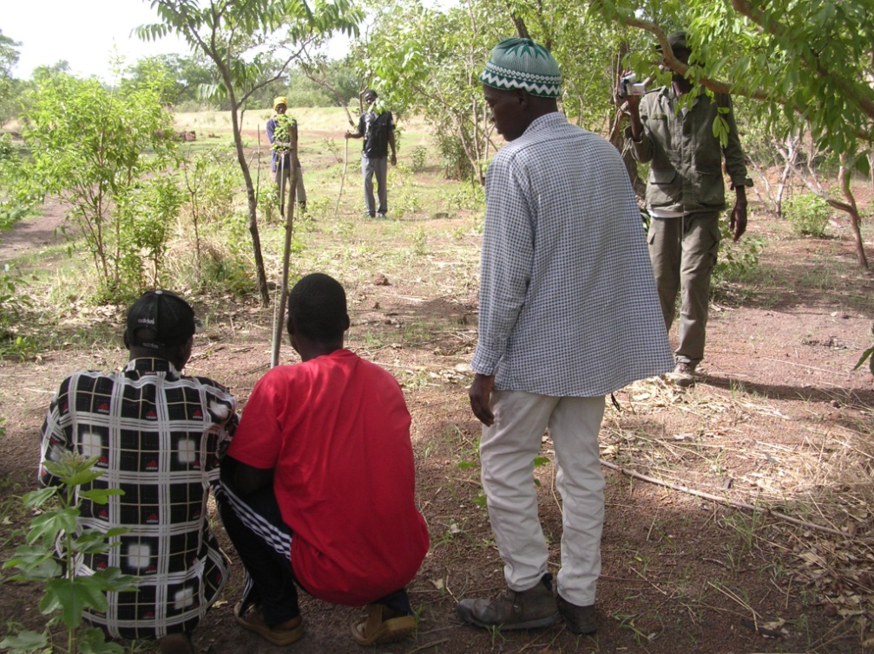
Possibilité 1. Collecte de données auprès des programmes publics
Activités menées pour accroître la taille de l'échantillon d'inventaires de forêts :
Brigades communautaires
Partie intégrante de programmes existants (PES, conservation, CFM, etc.)
Principale retombée : rémunération des brigades, accès aux programmes publics.
Plus facile d'aligner les protocoles sur les systèmes nationaux.
Notes:
PES = rémunération des services écologiques
CFM = gestion de forêts communautaires
Crédit photo : Libasse Ba, projet Think Global Act Local Kyoto

Slide 17
Possibilité 2. Activités motivées par l'accès aux avantages et avantages connexes au niveau local
Le CBM est motivé par l'accès aux avantages directs au niveau local (p. ex. : approvisionnement en eau, bois et produits forestiers autres que le bois).
Nécessité d'aligner les protocoles sur les systèmes nationaux.
Nécessité d'accords sur le régime de propriété des données.
Nécessité de veiller à un impact positif des pratiques de gestion sur le carbone.

Slide 18
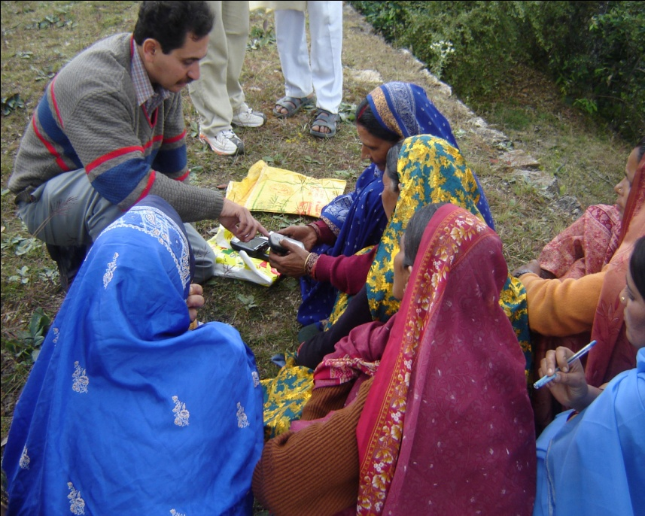
Possibilité 3. Informations tirées des projets sur les marchés du carbone et les mécanismes de certification
Les projets faisant partie de marchés du carbone ou de programmes relatifs au commerce équitable, aux produits organiques ou à la certification des produits forestiers peuvent générer des données pour les systèmes MRV.
Les crédits d'émission de carbone peuvent comporter des avantages pour les populations locales et des primes pour les produits certifiés.
Notes:
Crédit photo : Pushkin Phartiyal, projet Think Global Act Local Kyoto.

Slide 19
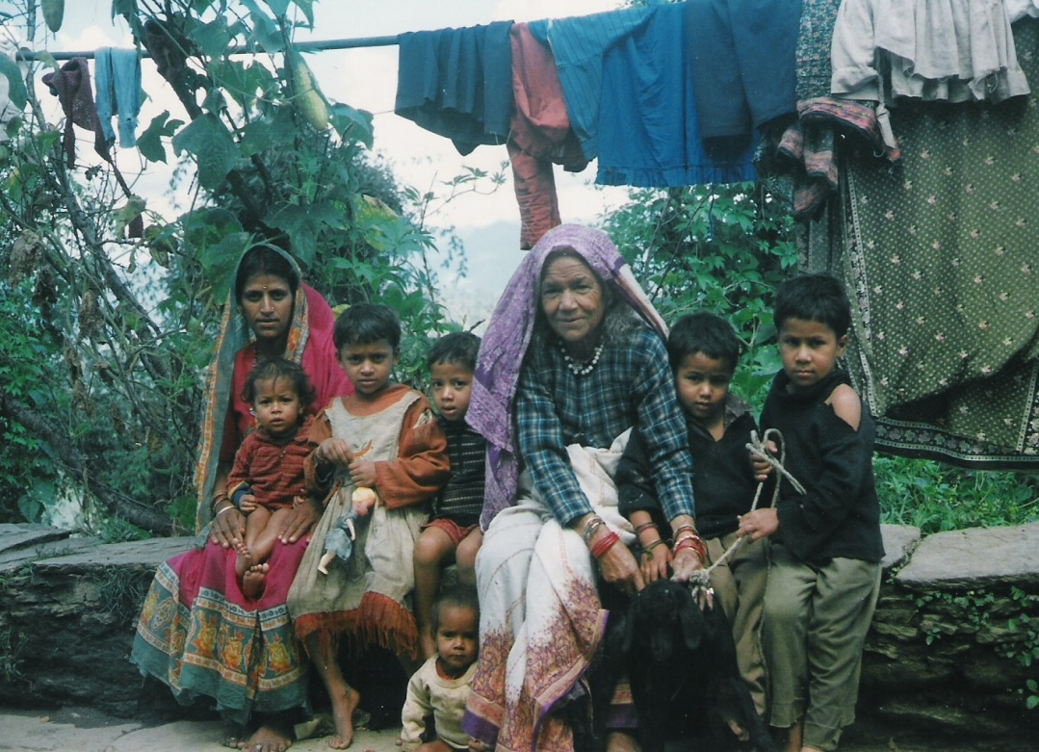
Possibilité 4. Mise en application des sauvegardes
Nécessité de documenter la mise en application des sauvegardes.
Ces activités ne sont peut-être pas liées aux inventaires forestiers, mais les dossiers constitués peuvent fournir des données géographiques des régions participant activement à REDD+.
Notes:
Crédit photo : Pushkin Phartiyal, projet Think Global Act Local Kyoto.

Slide 20
Discussion 1
À votre avis, lesquelles parmi les possibilités relatives au CBM identifiées seraient les plus utiles dans le cas de votre pays ? Répondez aux questions suivantes :
Existe-t-il des programmes publics ayant pour cibles la gestion des forêts communautaires/les pratiques de conservation ?
Existe-t-il des pratiques de CFM dans lesquelles la mise en application est menée par les populations locales ? Les populations locales sont-elles intéressées par la prestation de services environnementaux particuliers au niveau local ?
Les populations locales participent-elles à des marchés du carbone ou des programmes de certification ?
Les populations locales participent-elles activement à la mise en œuvre de REDD+ ? Comment constituer des dossiers sur la participation ?
Notes:
Ce transparent et le transparent suivant présentent des points qui peuvent être débattus avec les participants au cours..

Slide 21
Discussion 2
Le CBM n'est possible que dans les zones où les populations locales participent activement à la gestion des forêts communautaires et/ou aux activités de REDD+ :
Quelle proportion du territoire national pourrait bénéficier d'un tel suivi ? Des données parcellaires seraient-elles utiles ?
Est-il possible de faire du CBM une condition obligatoire pour participer à REDD+, et le devrait-on ?
Devrait-on rémunérer des gens pour le faire (indépendamment de tout financement décaissé pour la gestion forestière proprement dite ou pour les émissions de carbone) ?

Slide 22
Plan de présentation du module
Pourquoi le suivi à l'échelon local (CBM) doit-il faire partie du suivi de REDD+ au niveau national ?
Comment le suivi à l'échelon local peut-il s'articuler avec le système national de suivi forestier (NFMS) ?
Établissement de protocoles pour le suivi à l'échelon local
Suivi de variables autres que les variables liées à l'émission de carbone
Comment alimenter une base de données nationale avec des données du niveau local ?
Autres questions : vérification et base de partage des avantages
Combien coûte le suivi à l'échelon local ?
Planification d'un exercice de suivi à l'échelon local

Slide 23
Protocoles normalisés pour le CBM
Les données doivent être compatibles avec le NFMS.
Il est nécessaire que les données facilitent les comparaisons et l'évaluation entre différentes interventions REDD+.
Des protocoles normalisés (c.-à-d., variables et méthodes) sont nécessaires.
Il faut des méthodes pour déterminer les stocks et la variation des stocks dans les parcelles (méthode de « l'écart de stock »).
Les statistiques sur les pratiques de gestion peuvent aussi comporter des informations permettant d'évaluer les émissions et les absorptions (méthode dite des « gains et pertes »).
Le choix des méthodes peut être temporaire, suivant le contexte local.
Ces données peuvent être ajoutées à celles sur les inventaires nationaux pour accroître la taille de l'échantillon.
Notes:
Pour obtenir des données compatibles avec le système national de suivi forestier (NFMS) et pour pouvoir faciliter la comparaison entre différentes interventions de REDD+, il faut définir et préparer des protocoles (variables et méthodes). Les choix peuvent être différents en fonction des pays et doivent être opérés prudemment, notamment sur la base des besoins et des possibilités existantes.
Les protocoles permettent aux populations locales d'évaluer les stocks et les variations de stocks, en procédant à l'évaluation d'échantillons à des endroits fixes et déterminés d'avance dans la forêt à un moment donné.
En utilisant la méthode de « l'écart de stock », les évaluations répétées permettent d'observer la variation (augmentation et baisse) de la densité du carbone au fil du temps.
L'augmentation du nombre de parcelles de prise de mesures, ou taille de l'échantillon d'inventaire forestier, est une contribution du CBM, une fois ces informations intégrées à l'inventaire national ou régional.

Slide 24
Fonctions du CBM dans le suivi national
Il est difficile d'assurer le suivi des zones forestières et du changement des affectations des zones (suivi du déboisement), → notamment par télédétection.
L'objectif primordial d'une étude CBM est de mesurer les réserves de carbone et les variations du stock de carbone dans les forêts communautaires.
Le CBM peut aussi fournir des informations géographiques sur les zones forestières sous gestion (c.-à-d., établissement participatif de cartes).
Les nouvelles zones déboisées peuvent aussi être incluses.
Le CBM permet d'identifier de manière précise les trajectoires de forêts et appuie l'analyse des facteurs d'émission.
Notes:
Les méthodes employées concernent généralement la mesure du diamètre des arbres à hauteur de poitrine en utilisant un mètre à mesurer ou un pied à coulisse et de leur hauteur au moyen d'un clinomètre, ce dans des parcelles définies d'avance, bien que d'autres possibilités existent (voir le manuel mis à disposition).
Il n'est pas certain que le CBM, qui est utilisé au niveau du sol, produise de bonnes données sur la variation dans la zone forestière concernée (autrement dit le déboisement) ; la télédétection se présente comme une bien meilleure option à cet égard (et l'interprétation des images satellitaires n'est généralement pas une tâche que les populations locales sont capables d'exécuter). Le CBM peut fournir des informations sur les zones forestières sous gestion ainsi que des détails précis et des trajectoires de forêts exactes.
Autrement dit, l'objectif primordial d'un CBM, c'est de mesurer les réserves de carbone et les variations de stocks de carbone dans les forêts communautaires qui conservent leur statut de forêt au fil du temps. Les nouvelles zones déboisées peuvent aussi être prises en compte. Ces informations peuvent être d'une grande utilité pour comprendre les facteurs de déboisement et de dégradation des forêts.

Slide 25
Approches générales d'établissement des protocoles (1)
Méthodes d'estimation des stocks de carbone :
Établir un inventaire forestier et collecter des données arbre par arbre, notamment le diamètre à hauteur de poitrine ou DHP (avec un pied à coulisse/mètre à mesurer) et la hauteur (avec un clinomètre). Utiliser plus tard des équations allométriques pour estimer la biomasse. Consulter le manuel fourni pour cette formation ou l'un quelconque des manuels suivants :
Institut de recherche Woods Hole Research Center: http://www.whrc.org/resources/fieldguides/carbon/pdf/chapter6.pdf.
Le projet KTGAL : http://www.communitycarbonforestry.org/. Lien situé sous rubriques « Resources », « Community Monitoring »
Réseau ANSAB basé au Népal : http://www.ansab.org/wp-content/uploads/2010/08/Carbon-Measurement-Guideline-REDD-final.pdf.
REDD ONU Viet Nam : http://www.un.org.vn/en/component/docman/cat_view/130-un-viet-nam-joint-publications/209-climate-change-joint-un-publications.html?orderby=dmdate_published.
Winrock International : http://202.99.63.183/tanhui/thjl/Winrock%20International%20%E7%A2%B3%E7%9B%91%E6%B5%8B%E6%8C%87%E5%8D%97.pdf.
Notes:
Trois méthodes d'estimation des stocks de carbone fondamentalement différentes sont envisageables :
la mesure de la dimension des arbres (DHP, hauteur) dans des parcelles fixes et permanentes et, plus tard, l'application d'équations allométriques à ces données pour obtenir une estimation de la biomasse (équipement : mètre à mesurer/pied à coulisse et clinomètre) (consulter le manuel fourni) ;
le recours à un relascope pour estimer la surface terrière, dans des parcelles fixes et permanentes et, par la suite, l'application d'équations allométriques modifiées pour obtenir une estimation de la biomasse ; l'estimation du couvert forestier peut être ajoutée à ces informations au moyen d'un densiomètre ou d'un appareil photo muni d'un objectif grand angle, ainsi que de données de l'indice de surface foliaire ;
enfin, la quantification, sans prise de mesures directes, de la différence entre le taux de rendement et le taux de croissance naturelle (en employant la méthode des gains et pertes). Ceci n'est possible que si l'on comprend clairement ce qui est à l'origine de la perte de biomasse forestière et s'il existe des statistiques fiables sur le taux d'extraction et le taux de croissance biologique des arbres (augmentation normale moyenne annuelle de la forêt).

Slide 26
Approches générales d'établissement des protocoles (2)
Définir des parcelles de prise de mesures pour déterminer visuellement la surface terrière (avec un relascope) et appliquer les équations allométriques modifiées pour estimer la biomasse.
Obtenir des chiffres sur le volume de bois et appliquer des facteurs d'expansion de la biomasse (visuellement ou par télédétection, c.-à-d. par drones et/ou LiDAR)
Méthodes d'estimation des changements dans les stocks de carbone :
Prendre des mesures répétées des stocks dans les parcelles
Quantifier la réduction et l'augmentation de la biomasse et du carbone dans les forêts durant une période donnée (méthode des gains et pertes) ; comprendre les pratiques de gestion et la dynamique du carbone dans la forêt ; avoir accès aux statistiques et recensements correspondants.
Notes:
LiDAR = technologie de détection et de télémétrie lumineuses qui faisant appel à des capteurs actifs (voir modue 2.8).

Slide 27
Processus débouchant sur des pertes/réductions et des gains/augmentations dans les différents réservoirs de carbone
Inspiré de Balderas Torres (2013)
Notes:
Ce tableau présente les différents processus pouvant entraîner des pertes, des réductions ou des augmentations de stocks de carbone dans les forêts. Dès lors que les méthodes de gains et pertes sont considérées comme faisant partie du CBM, il y a lieu de comprendre ces types de processus et de les analyser.

Slide 28
Discussion 3
Dans quelles situations recommanderiez-vous d'utiliser la méthode des gains et pertes au lieu de l'estimation des variations de stocks ? Pourquoi ?
On utilise souvent le relascope dans l'industrie du bois et dans les plantations forestières où la variation entre les tailles des arbres est relativement faible :
L'un des participants est-il habitué à utiliser le relascope ?
Le relascope enregistrerait-il les différences dans la biomasse ligneuse si par exemple on l'utilise dans les enquêtes annuelles sur les savanes arbustives (miombo, selva baja, cerrado, etc.) ?
Notes:
Des termes différents sont utilisés dans différents endroits du monde pour désigner les savanes arbustives : miombo en Afrique de l'Est, selva baja en Amérique centrale et cerrado dans le nord du Brésil par exemple.

Slide 29
Avantages et inconvénients d'approches diverses
Écart de stocks, gains et pertes, méthode visuelle, LiDAR :
Variables à mesurer
Coût du matériel
Capacités et compétences techniques requises
Entretien et étalonnage
Étapes requises pour l'analyse des données

Slide 30
Marge d'erreur acceptable
Nécessité de choisir la marge d'erreur acceptable dans l'estimation du stock de carbone moyen.
Marge d'erreur généralement acceptable : 10 ou 5 %.
La valeur choisie affectera le nombre de parcelles nécessaires pour l'échantillon

Slide 31
Avantages et inconvénients liés à différents niveaux de fiabilité
Une marge d'erreur inférieure indique que la valeur moyenne de l'estimation de carbone est probablement exacte.
Cela requiert cependant un échantillon de parcelles bien plus large.
D'où l'arbitrage entre le besoin de données exactes et le prix à payer pour cela.
Les marges d'erreur à utiliser peuvent être fixées par des entreprises ou organisations acquéreurs de crédits d'émission ou finançant des activités de REDD+.

Slide 32
Échantillonnage
Il faut choisir la taille et la forme (circulaire ou rectangulaire) de l'échantillon de parcelles :
Pour les populations locales, les parcelles circulaires sont plus faciles à concevoir
Dans les forêts clairsemées où le nombre de troncs d'arbre par hectare est faible, il faudra un échantillon plus vaste que dans les forêts denses.
On utilise couramment la technique des sous-parcelles nichées dans une parcelle plus grande :
Dans ce cas, tous les arbres dont le DHP est supérieur à une hauteur donnée (p. ex. : DHP>10 cm) sont mesurés dans la grande parcelle, mais les arbres de plus petite taille (p. ex. : 2,5 à 10 cm de diamètre) sont mesurés uniquement dans la sous-parcelle.

Slide 33
Inventaires forestiers : tailles types
Caractéristiques de la végétation | Rayon de la parcelle (m) | Superficie de la parcelle (m²)
Végétation très dense comprenant un grand nombre de petits troncs ou répartition très uniformisée des grands troncs (p. ex. : même les plantations âgées) | 5,64 | 100,0
Végétation boisée modérément dense | 8,92 | 250,0
Végétation boisée modérément clairsemée | 12,62 | 500,0
Végétation boisée clairsemée | 14,56 | 666,6
Végétation boisée très clairsemée | 17,84 | 1000,0
Source : MacDicken 1997.
Notes:
Ce tableau présente la taille type des parcelles suivies, en fonction de l'état de la végétation. La taille des parcelles peut être plus petite dans les forêts plus denses, étant donné que les sites de ce type sont capables d'intégrer la variabilité des stocks de carbone. Des sites plus étendus sont nécessaires là où la végétation est plus clairsemée car des parcelles plus petites pourraient produire des valeurs non représentatives.

Slide 34
Étendue : Réservoirs de carbone
Réservoirs mesurables :
Biomasse ligneuse aérienne
Biomasse ligneuse souterraine (racines)
Carbone du sol
Couverture arbustive (arbustes, etc.)
Litière végétale (feuilles)
Bois mort (branches tombées, etc.)
Quand retenir un réservoir ?
S'il est susceptible de changer (augmenter) en raison des pratiques de gestion instaurées via REDD+
Ou s'il est possible qu'il soit négativement affecté
Notes:
À quel moment envisager un réservoir (de carbone) ? étant donné le coût élevé du suivi, la prise en compte d'un réservoir ne se justifie que s'il y a des chances qu'il varie (en hausse) compte tenu des pratiques de gestion de REDD+ introduites ou s'il est possible que ce réservoir soit affecté négativement. Si ni l'un ni l'autre ne sont des scénarios envisageables, le réservoir en question peut être considéré comme un réservoir stable et non une source d'émissions. Dès lors, il n'est pas nécessaire de le mesurer. Les processus qui affectent habituellement les réservoirs de carbone sont présentés dans le tableau du transparent 27.

Slide 35
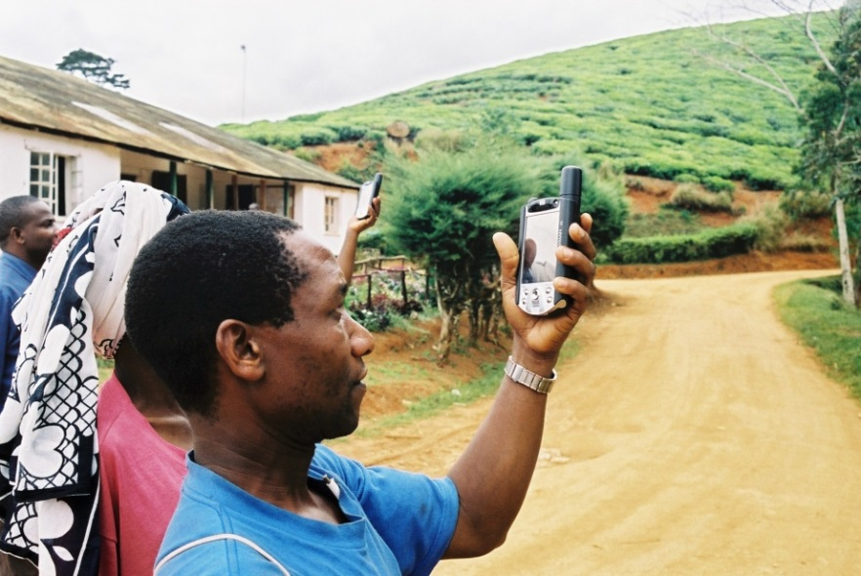
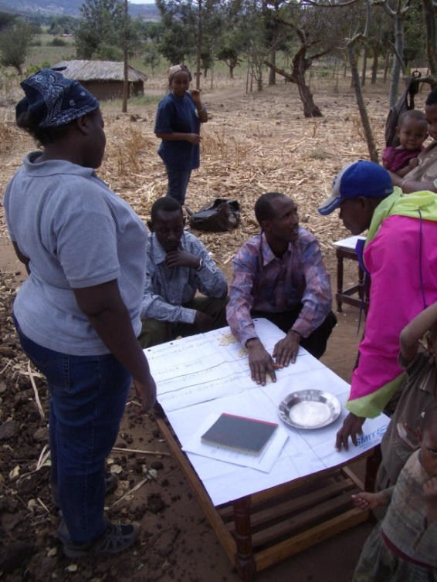
Matériel et technologie
Outils techniques à utiliser pour enregistrer les données :
Collecte de données électronique ou sur papier ?
Applis adaptées aux smartphones ou tablettes pour CBM (gratuites en général)
En cas de collecte électronique, lequel des systèmes disponibles serait le plus approprié ?
Notes:
Crédit photo : Jeroen Verplanke, projet Think Global Act Local Kyoto

Slide 36
Compétences requises pour diverses technologies faisant partie du CBM (Larrazabal et McCall, à paraître)
Notes:
Il existe de nombreux équipements et technologies innovants qui peuvent être incorporés dans les systèmes de CBM. Question fondamentale : le CBM bénéficiera-t-il ou pas de l'utilisation d'équipements électroniques ? Une expérience considérable a été accumulée dans différents types d'appareils portatifs utilisant diverses catégories de logiciels. La question se pose de savoir quelles sont les compétences que doivent posséder les membres de la communauté pour utiliser les différents systèmes disponibles. Ce tableau permet d’examiner cette question.
Ce tableau indique que les populations locales peuvent facilement se servir d'équipements électroniques sur le terrain pour enregistrer des données, pourvu que les appareils en question soient programmés d'avance. À noter en plus que même l'analphabétisme n'est pas un obstacle à l'utilisation de ces équipements.
Nombre de ces logiciels utilisent des icônes, et les plus complexes des chiffres. Il est plus facile d'utiliser une fonction GPS intégrée à un ordinateur portatif pour l'enregistrement de données que de se servir d'un GPS autonome et d'une feuille de papier pour le faire. Cela dit, le traitement de données (télécharger des données et les saisir dans d'autres programmes) fait appel à des compétences en informatique d'un niveau relativement élevé, qui pourraient ne pas exister dans les communautés en question. La conception d'un protocole électronique de leur choix serait également une tâche supérieure aux capacités de la plupart des communautés. Cela signifie qu'en règle générale, une aide technique (p. ex. : des ONG environnementales, des consultants et d'autres organisations intermédiaires) est nécessaire pour la programmation et l'analyse de données ; cet appui doit également être utilisé durant la formation.

Slide 37
Avantages de la collecte de données électronique
Saisie rapide et facile grâce aux interfaces conviviales des smartphones et tablettes.
Réduction du risque d'erreurs de transmission si les données sont introduites dans la base de données au moment où les mesures sont prises.
Réduction du temps de codage et d'analyse des données une fois le travail de terrain achevé.
Les coordonnées GPS de la parcelle peuvent être enregistrées et reliées aux données automatiquement.
Des photos peuvent être prises avec le même matériel et reliées directement aux données sur la biomasse dans la base de données.

Slide 38
Inconvénients de la saisie de données électronique
Le matériel (smartphones, tablettes) pourrait ne pas être disponible.
Problème éventuel de durée de vie des batteries :
Solution possible avec des batteries de secours ou des chargeurs solaires
Dans certaines conditions (forêt dense, vallées profondes) il peut être difficile d'obtenir des signaux GPS.
Formation absolument indispensable, mais facilement accessible pour un logiciel donné
Notes:
Les smartphones sont de plus en plus présents au sein des communautés dans la majorité des pays.

Slide 39
Discussion 4
Quel est le degré de disponibilité des smartphones en milieu rural dans votre pays ?
L'alternative : les gens utilisent l'enregistrement de données sur papier puis l'organisation/ONG de supervision transcrit les données dans la base de données via PC ou laptop. Quel système trouvez-vous plus fiable ?

Slide 40
Fréquence de prise de mesures
Le suivi prend du temps et est coûteux pour les populations locales.
La fréquence doit être fonction des changements dans les pratiques de gestion et des taux de croissance attendus (changements observables).
Cela dit, plus les mesures sont prélevées fréquemment, plus fiables sont les données ; on peut suivre les tendances plus facilement, détecter les erreurs et les corriger.
Envisager le besoin de recyclage en cas de prélèvement de mesures non fréquent.
Notes:
Le suivi prend du temps et peut constituer une charge pour les populations locales.
Cependant, plus le prélèvement de mesures est fréquent, plus les données sont fiables ; les tendances peuvent se dégager plus facilement et les erreurs être recensées et corrigées.
Si la prise de mesures se fait chaque année, il est peu probable que l'équipe formée pour cette tâche oublie les procédures à suivre. Si en revanche la prise de mesures se fait moins d'une fois en deux ans, il peut s'avérer nécessaire de former les membres de l'équipe à nouveau.
Il est très important de tenir compte du taux de croissance escompté de la forêt concernée ; dans les endroits où les arbres grandissent lentement (p. ex. : les forêts sèches) il faut peut-être attendre cinq ans ou plus avant de procéder à la deuxième prise de mesures, parce qu'autrement l'on manquerait de mesurer les variations.

Slide 41
Plan de présentation du module
Pourquoi le suivi à l'échelon local (CBM) doit-il faire partie du suivi de REDD+ au niveau national ?
Comment le suivi à l'échelon local peut-il s'articuler avec le système national de suivi forestier (NFMS) ?
Établissement de protocoles pour le suivi à l'échelon local
Suivi de variables autres que les variables liées à l'émission de carbone
Comment alimenter une base de données nationale avec des données du niveau local ?
Autres questions : vérification et base de partage des avantages
Combien coûte le suivi à l'échelon local ?
Planification d'un exercice de suivi à l'échelon local

Slide 42
Suivi de variables autres que les variables liées à l'émission de carbone
Les projets REDD+ peuvent produire des avantages qui complètent les réductions d'émissions :
Préservation de la diversité biologique, consolidation de la gouvernance forestière, services hydriques, etc.
Possibilité d'utiliser des systèmes électroniques pour enregistrer des données liées aux sauvegardes.
Besoin d'établir un protocole et des méthodes appropriées de suivi de certains avantages non liés au carbone.
Discussion :
Pensez-vous que les protocoles normalisés soient envisageables pour les sauvegardes, ou sont-ils trop différents d'une zone à l'autre pour que cela soit possible ? Quels éléments inclure ?

Slide 43
Suivi des facteurs de déboisement et de dégradation des forêts
Le suivi des variations au niveau des facteurs d'émissions pourrait aider à anticiper les variations des émissions et des absorptions.
Les variations sont liées aux pratiques de gestion à l'intérieur et à l'extérieur des forêts (p. ex. : activités sylvicoles, modification des pratiques agricoles, fourneaux performants, etc.).
Les populations pourraient recenser les facteurs et constituer un dossier des indicateurs clés.
Il est très important de comprendre l'impact des variations des facteurs pour évaluer les approches à adopter pour faire face à la destruction et à la dégradation des forêts.
Notes:
Dans de nombreux cas, il est peut-être plus important de mesurer la variation des facteurs plutôt que celle des stocks de carbone en tant que tel. Il s'agit aussi bien des activités menées à l'intérieur des forêts (activités sylvicoles et activités de conservation) que de celles menées en dehors des forêts (changement de comportement dans le secteur agricole, utilisation de fourneaux performants, etc.).
Les communautés pourraient surveiller les indicateurs clés mais ceux-ci devront être clairement définis et pourraient varier grandement d'une zone à une autre.
Il est très important de comprendre l'impact des variations des facteurs pour évaluer les approches à adopter pour faire face au déboisement et à la dégradation des forêts.

Slide 44
Plan de présentation du module
Pourquoi le suivi à l'échelon local (CBM) doit-il faire partie du suivi de REDD+ au niveau national ?
Comment le suivi à l'échelon local peut-il s'articuler avec le système national de suivi forestier (NFMS) ?
Établissement de protocoles pour le suivi à l'échelon local
Suivi de variables autres que les variables liées à l'émission de carbone
Comment alimenter une base de données nationale avec des données du niveau local ?
Autres questions : vérification et base de partage des avantages
Combien coûte le suivi à l'échelon local ?
Planification d'un exercice de suivi à l'échelon local

Slide 45
Incorporation des données locales dans la base de données nationale
Les protocoles doivent assurer que les données relatives au CBM soient compatibles avec les NFMS.
Le CBM peut contribuer à densifier les inventaires existants.
Le CBM peut ajouter une nouvelle strate pour estimer les stocks de carbone et les variations dans les zones aménagées :
Il peut servir à évaluer l'impact de diverses pratiques de gestion
La mise au point de systèmes participatifs est possible (téléchargement direct de données par les populations locales).
Étudier la question du régime de propriété et de la protection des données.
Notes:
Pour que les données issues du CBM puissent être intégrées dans le NFMS, les protocoles doivent en assurer la compatibilité avec celles du NFMS.
Une strate séparée serait nécessaire au niveau du NFMS pour y intégrer ces données ; elle devra avoir un niveau de résolution spatiale plus élevé que celle des données types du NFMS. Les données issues du CBM contribueront à densifier/corroborer celles de sites plus épars du système national (faisant passer les estimations du Niveau 1 ou 2 au Niveau 3 pour les zones couvertes).
En principe, les populations locales ou les organisations qui les soutiennent pourraient télécharger les données, mais il faudra utiliser des filtres pour en vérifier la qualité (les valeurs exceptionnellement élevées ou faibles devront être vérifiées manuellement).
Il faudra assurer la protection des données car les populations pourraient hésiter à coopérer si elles craignent que leurs données soient utilisées à des fins autres que celles prévues.
Si les données comprennent des informations sur le type de gestion locale, la base de données pourrait être utilisée pour une analyse nationale des effets de différents types de gestion sur les stocks de carbone et la variation des stocks de carbone au fil du temps.

Slide 46
Exemple d'intégration de données locales (1)
Les systèmes nationaux peuvent suivre une démarche participative pour faciliter l'intégration de données géographiques et d'émissions de carbone de portée locale.
Exemple : Dans ce système national, la région est classée dans la catégorie « Forêt tropicale et de chênes »
Mais une sous-zone peut être en cours d'aménagement forestier par la population locale (en bleu)
Cette population peut fournir des données locales sur la zone aménagée
Inspiré de Balderas Torres (2013)
Notes:
Les transparents suivants montrent comment des données obtenues via le CBM pourraient être intégrées dans les systèmes nationaux.

Slide 47
Exemple d'intégration de données locales (2)
Tableau 1. Informations contenues dans un système national (Niveau 1)
Strate | Superficie (ha) et U % | Facteur de variation du stock de carbone (CSCF) (Moyenne, tCO₂e/ha-année) |  |  | CSCF d'incertitudes (%U) |  |  | Variation du carbone en strate (tCO₂e/année) | %U (Strate)
 |  | BIOM. | SOL | FACTEUR | BIOM. | SOL | U
Tropicale | 5 000 (5 %) | 3,0 | - | 3,0 | S.O. | - | S.O. | 15 000 | S.O.
Chênes | 12 500 (5 %) | -3,5 | - | -3,5 | S.O. | - | - | -43 750 | S.O.
Tableau 2. Les informations locales tirées du polygone bleu peuvent être intégrées comme une nouvelle strate et polygone... zone d'aménagement, carbone et incertitudes (Niveaux 1 à 3)
Strate | Superficie (ha) et U % | CSCF (Moyenne, tCO₂e/ha-année) |  |  | CSCF d'incertitudes (%U) |  |  | Variation du carbone (tCO₂e/année) | %U (Strate)
 |  | BIOM. | SOL | FACTEUR | BIOM. | SOL | U
Tropicale | 5 000 (5 %) | 3,0 | - | 3,0 | S.O. | - | S.O. | 15 000 | S.O.
Chênes | 9 500 (5 %) | -3,5 | - | -3,5 | S.O. | - | - | -33 250 | S.O.
Chênes (IFM) | 3 000 (3 %) | 5,4 | 0,5 | 5,9 | 5 % | 8 % | 4,3 % | 17 700 | 4,6 %
Inspiré de Balderas Torres (2013)
L'inventaire peut être recalculé en y intégrant les informations locales
Notes:
Le premier tableau montre les informations concernant les deux premiers polygones dans le système national. Le second tableau présente un cas de figure dans lequel un polygone supplémentaire est intégré par le biais du CBM (troisième rangée).
Les informations locales ajoutées au second tableau peuvent servir à couvrir la zone sous gestion (nouvelle strate et nouveau polygone), en modifiant la zone, en remplaçant les données du Niveau 1 par celles du Niveau 3 et en ajoutant des valeurs pour le carbone dans le sol et les incertitudes. La zone totale d'analyse reste inchangée puisque le polygone initial est subdivisé.
L'inventaire peut être recalculé en y incluant les informations locales. Il serait plus exact et permettrait d'identifier l'impact de la mise en œuvre. Il serait nécessaire d'adopter cette approche à l'échelle nationale et non par petites zones.

Slide 48
Obstacles techniques à l'alimentation d'une base de données nationale avec des données du niveau local
Pour les cartes, l'incertitude peut être estimée en fonction de l'échelle et de la taille des polygones.
Tableau. Incertitude de polygones de tailles différentes à des échelles cartographiques différentes (en ha)
Échelle | Pourcentage d'incertitude (%)
 | 190 % | 100 % | 20 % | 10 % | 5,0 % | 2,0 % | 1,0 %
1:3 000 (CBM) | 0,004 | 0,01 | 0,3 | 1,3 | 5,2 | 32,5 | 130
1:5 000 (CBM) | 0,01 | 0,04 | 0,9 | 3,6 | 14,4 | 90 | 361
1:000 (CBM) | 0,13 | 0,45 | 11,3 | 45,1 | 58 | 1 128 | 4 513
1:20 000 | 0,16 | 0,58 | 14,4 | 57,8 | 231 | 1 444 | 5 776
01:50 000 | 1,0 | 3,6 | 90,3 | 361 | 1 444 | 9 025 | 36 100
1:100 000 | 4,0 | 14,4 | 361 | 1 444 | 5 776 | 36 100 | 144 400
1:250 000 | 25,0 | 90,3 | 2 256 | 9 025 | 36 100 | 225 625 | 902 500
Les populations peuvent produire des données exactes sur de petites zones aménagées, mais si les systèmes MRV nationaux n'augmentent pas l'échelle, l'incertitude ne diminuera pas, à moins de consolider de vastes zones en cours d'aménagement.
Inspiré de Balderas Torres (2013)
Notes:
Le GIEC définit le pourcentage d'incertitude comme étant l'intervalle dans lequel la valeur réelle d'une variable peut être trouvée avec 95 % de certitude, divisée par la moyenne et divisée à nouveau par deux.
Pour les données géographiques et les cartes, l'incertitude peut être estimée en tenant compte de la marge d'erreur des mesures prélevées, de l'échelle géographique et de la différence entre les zones potentielles minimales et maximales.
Par exemple, dans le cas des erreurs habituelles et la précision qu'apportent les GPS classiques utilisés sur le terrain, les populations peuvent rassembler des informations à une échelle de 1/10 000 ou à une échelle plus grande : 1/30 000.
Ce tableau présente l'incertitude de polygones de tailles différentes à des échelles cartographiques différentes. Par exemple, le pourcentage d'incertitude correspondant à une parcelle de 32 hectares présentée à une échelle de 1/3 000 serait d'environ 2 %. Si nous voulons intégrer cette information dans le système national à une échelle de 1/100 000, alors, en raison du changement d'échelle, le pourcentage d'incertitude du polygone passerait à environ 100 %. Pour maintenir l'incertitude à un faible niveau, nous devons consolider une zone plus large d'exécution du CBM (5 000 à 30 000 hectares).
En un mot, les populations locales peuvent produire des données géographiques exactes, mais il est indispensable d'accroître l'échelle géographique des systèmes nationaux pour l'intégrer à un faible niveau d'incertitude.

Slide 49
Plan de présentation du module
Pourquoi le suivi à l'échelon local (CBM) doit-il faire partie du suivi de REDD+ au niveau national ?
Comment le suivi à l'échelon local peut-il s'articuler avec le système national de suivi forestier (NFMS) ?
Établissement de protocoles pour le suivi à l'échelon local
Suivi de variables autres que les variables liées à l'émission de carbone
Comment alimenter une base de données nationale avec des données du niveau local ?
Autres questions : vérification et base de partage des avantages
Combien coûte le suivi à l'échelon local ?
Planification d'un exercice de suivi à l'échelon local

Slide 50
Vérification et base de partage des avantages
La vérification est importante en tant que partie intégrante du CBM :
Sans la vérification, les populations peuvent ne rendre compte que des résultats positifs par exemple ; elles peuvent aussi être tentées d'exagérer les résultats.
La vérification par une tierce partie (V dans MRV) est toujours exigée et peut se faire sur la base d'un échantillon.
Des méthodes différentes peuvent être employées à différentes étapes :
Par exemple : Écart de stocks lorsque le projet démarre, gains et pertes pour le suivi et écart de stocks pour la vérification (d'échantillon)

Slide 51
Le CBM et le partage des avantages (1/2)
Un flux d'informations transparent et pouvant être suivi peut contribuer à la conception de systèmes de partage des avantages.
Il est plus facile, avec le CBM, de suivre les informations et de relier la performance aux incitations dans les marchés du carbone, pour la certification et les absorptions/renforcements, bien plus que pour la réduction du déboisement et de la dégradation des forêts.
Les avantages peuvent comprendre le paiement pour le suivi (rémunérations), indépendamment des émissions de carbone.
La rémunération de la performance au niveau local peut aussi être basée sur des indicateurs indirects d'amélioration de la gestion.
Il est important d'identifier des raisons qui justifient le CBM à long terme.
Notes:
Il a été suggéré que les données issues du CBM pourraient être utilisées pour le partage des avantages (paiement en fonction des émissions de carbone ou de variables de substitution de la bonne gestion).
Un flux d'informations clair et repérable, qui fait ressortir les résultats de la mise en œuvre, de l'échelle locale à l'échelle nationale en passant par l'échelle infranationale, peut aider à mettre au point des systèmes de partage des avantages transparents.
Des primes et paiements pour la participation aux marchés du carbone et aux systèmes de certification pourraient suivre, ainsi que des paiements directs pour le suivi (p. ex. : rémunération des brigades).
Mais il est extrêmement difficile d'attribuer les émissions dues au déboisement et à la dégradation des forêts évitées localement à des communautés individuelles (voir le transparent suivant).
Il reste cependant que les renforcements/absorptions peuvent être mesurés à l'échelle communautaire. Dans certains cas, la rémunération peut se faire sur la base des variables de remplacement de la bonne gestion plutôt qu'en fonction de mesures directes de stocks spécifiques.

Slide 52
Le CBM et le partage des avantages (2/2)
Éléments à incorporer dans les mécanismes de partage des avantages :
Comparaisons performance/apport/coût d'opportunité, paiements ex post/ex ante ; instrument de paiement ; tarification ; éligibilité ; indicateurs indirects appropriés, etc.
Le suivi des émissions de carbone peut servir de base pour les avantages fondés sur la performance lorsque cela se justifie.
Des pays utilisent cependant d'autres base de répartition des avantages. Par exemple : la rémunération des apports/efforts.
Dans des pays comme le Népal et le Viet Nam, des indices pondérés sont utilisés pour tenir compte des conditions sociales.
Notes:
Il a été suggéré que les données issues du CBM pourraient être utilisées pour le partage des avantages (paiement en fonction des émissions de carbone ou de variables de substitution de la bonne gestion).
Les variables de substitution sont une autre façon d'estimer les émissions de carbone autre que la prise de mesures effective (p. ex. : registres découlant des pratiques de gestion ou zone sous différents types de gestion).
D'importantes informations comparatives pourraient être intégrées dans la conception des systèmes de partage des avantages et des programmes de suivi : performance/intrant/coût d'opportunité et effet des paiements ex-post/ex-ante, moyen de paiement, mécanisme de tarification et éligibilité (p. ex. : droits fonciers). Il est important que ces décisions soient prises dans chaque pays après consultation avec tous les acteurs concernés.

Slide 53
Plan de présentation du module
Pourquoi le suivi à l'échelon local (CBM) doit-il faire partie du suivi de REDD+ au niveau national ?
Comment le suivi à l'échelon local peut-il s'articuler avec le système national de suivi forestier (NFMS) ?
Établissement de protocoles pour le suivi à l'échelon local
Suivi de variables autres que les variables liées à l'émission de carbone
Comment alimenter une base de données nationale avec des données du niveau local ?
Autres questions : vérification et base de partage des avantages
Combien coûte le suivi à l'échelon local (CBM) ?
Planification d'un exercice de suivi à l'échelon local

Slide 54
Coût du CBM (1/2)
Il n'existe pas de références sur le coût d'intégration du CBM dans les systèmes nationaux.
Comparé aux brigades professionnelles, le CBM a un coût d'investissement plus élevé, mais un plus faible coût d'exploitation.
Tableau. Suivi : Coût du CBM et des brigades professionnelles ( en dollars)
 | Formation | Déplacement et hébergement | Indemnité journalière et nourriture | Matériel | Salaire et administration | Coût total | Coût total par ha-année
CBM | 700 (97) | 629 (227) | 769 (108) | 282 (59) | 1344 (333) | 3724 (651) | 1,06 (0,33)
Professionnel | 66 (14) | 4355 (1133) | 2992 (972) | 61 (13) | 6507 (1033) | 13982 (2713) | 3,33 (0,96)
CBM/Prof. | 10,6 | 0,1 | 0,3 | 4,6 | 0,2 | 0,3 | 0,3
*Données issues d'études entreprises en Inde, en Tanzanie et à Madagascar.
Source : Danielsen et al 2011 modifié.
Notes:
Personne n'a encore tenté de calculer le coût d'établissement d'un système de CBM, mais le coût de suivi par site est plus faible lorsque ce suivi est fait par les communautés, même après avoir pris en compte le coût de la formation et des équipements.

Slide 55
Coût du CBM (2/2)
Type | Matériel | USD*
SIGP | Ordinateur | >200
 | Slogiciel de SIG (iCMTGIS) | >100
 | GPS/Smartphone | 100
 | Imprimante | 200
 | Traceur | 1300
Invest. forestier | Corde graduée | 30
 | Clinomètre | 150
 | Boussole | 20
 | Appareil photo numérique | 100
 | Drone | 300
 | LiDAR portable | 26 000
 | Mètre à mesurer | 45
 | Pied à coulisse | >30
 | Relascope | 10
 | Tube Cajanus | 100
 | Densiomètre | 150
 | Collecte d'échantillons de sols (capteur) | 50
 | Cylindre pour masse volumique | 10
 | Sonde (Pressler) | 150
Eau | Infiltromètre | 300
 | Kit d'analyse d'eau | 600
 | Pluviomètres | 300
Biodiversité | Pièges photographiques | 250
 | Filets | 100
 | Filet japonais (pour oiseaux) | 100
 | Filets aquatiques | 50
Le prix approximatif du matériel nécessaire pour le CBM est disponible en ligne (p. ex. : http://www.forestry-suppliers.com/index1.asp).
Coûts exprimés en prix unitaire ; les brigades peuvent avoir besoin de plus d'une unité d'un matériel donné.
Les capacités et les ressources nécessaires varient en fonction de la zone de projet, des capacités locales et du besoin de services externes.
Notes:
Prix approximatif du matériel nécessaire pour le CBM.
Les estimatifs de coûts proviennent de catalogues en ligne d'équipements techniques et sont valides pour les États-Unis. Aucun coût de transport ou d'importation n'est pris en compte. Ce sont des prix unitaires ; une brigade peut compter plus d'une unité d'un équipement donné.
Les capacités et les ressources nécessaires varieront en fonction de la taille de la zone de mise en œuvre (économies d'échelle) et de la mesure dans laquelle certaines activités sont menées sur place ou centralisées au niveau du système national, en plus des services de collecte de données : stockage de données, analyse, évaluation, interprétation, rapports, utilisation de données, etc.

Slide 56
Plan de présentation du module
Pourquoi le suivi à l'échelon local (CBM) doit-il faire partie du suivi de REDD+ au niveau national ?
Comment le suivi à l'échelon local peut-il s'articuler avec le système national de suivi forestier (NFMS) ?
Établissement de protocoles pour le suivi à l'échelon local
Suivi de variables autres que les variables liées à l'émission de carbone
Comment alimenter une base de données nationale avec des données du niveau local ?
Autres questions : vérification et base de partage des avantages
Combien coûte le suivi à l'échelon local (CBM) ?
Planification d'un exercice de suivi à l'échelon local

Slide 57
Planification d'un exercice de CBM
Activités requises :
Définition des responsabilités d'acteurs pertinents
Formation et équipement des brigades
Collecte de données
Stockage et communication de données
Analyse et interprétation de données
Établissement de rapports
Vérification

Slide 58
Récapitulatif des étapes de mise en place des projets de CBM (1/4)
Planification et formation
Identifier les activités à mettre en œuvre :
Comment constituer des dossiers sur la mise en œuvre et les résultats ?
Établir un projet de SIG et de SIG participatif pourvu en compétences, infrastructures et ressources nécessaires pour les analyses : images satellitaires, logiciel, données locales sur les sols, climatologie, limites administratives, régime de propriété, types de végétation, etc.
Établir la stratification des forêts par types de végétation et pratiques de gestion :
Nécessité d'analyse historique ? Nécessité d'évaluer les facteurs ?
Plans d'occupation des sols au niveau local : Analyse de scénarios, notamment la comptabilisation des émissions de carbone (référence)
Notes:
Recenser les activités à mettre en œuvre et savoir comment les contrôler : programmes publics, marchés du carbone, systèmes de gestion forestière, inventaires de forêts, systèmes spéciaux) ? Les activités correspondent-elles à des besoins et intérêts locaux ? Comment seront constitués les dossiers sur la mise en œuvre et les résultats ?

Slide 59
Récapitulatif des étapes de mise en place des projets de CBM (2/4)
Planification et formation (suite)
Décrire les activités et les pratiques à mettre en œuvre (et leur impact sur le carbone). Définir les réservoirs et les gaz à effet de serre à surveiller.
Identifier les indicateurs/variables devant être suivis aux niveaux local et régional en tant que partie intégrante de la mise en œuvre.
Définir des méthodes de comptabilisation du carbone et des protocoles pour la collecte de données. Déterminer la fréquence de la collecte et des rapports.
Évaluer les besoins et capacités requis. Entreprendre des formations et des activités de renforcement des capacités

Slide 60
Récapitulatif des étapes de mise en place des projets de CBM (3/4)
Mise en œuvre (collecte et enregistrement de données)
Collecter de données géographiques et sur le carbone
Mesurer les variables, valider les données issues du terrain, déterminer le transfert et la conservation (20 ou 30 ans).
Mettre au point un système de gestion de l'information pour conserver les protocoles mis à jour et approuvés.
Actualiser les données électroniques (fichiers et logiciels).
Calibrer le matériel de terrain.

Slide 61
Récapitulatif des étapes de mise en place des projets de CBM (4/4)
Traitement et validation de données
Conserver les données en deux versions : électronique et imprimée.
Préparer des outils électroniques ou des feuilles de calcul pour mener les analyses nécessaires (processus semi-automatiques).
Faciliter l'interprétation et la validation des résultats (information traitée).
Rapports, communication et vérification
Mettre au point des protocoles pour :
Intégration du rapport national
Communication au niveau national et international
Vérification internationale

Slide 62
Obstacles à l'intégration du CBM dans le système national de suivi forestier (NFMS)
Les capacités et l'infrastructure initiale en fonction de la portée du projet (c.-à-d., électricité, Internet, ordinateurs, logiciels, aptitudes).
Capital social nécessaire pour organiser les brigades, analyser les informations et présenter les résultats.
Systèmes centralisés et inflexibles, fermés aux méthodes participatives ; stratification des terres ne comprenant pas de description de la gestion locale.
Échelle restreinte de systèmes nationaux pour les données géographiques.
Absence d'incitations permanentes (externes ou internes) pour assurer les activités de suivi.
Compatibilité des informations avec le NFMS.
Harmonisation des références locales au cas où de nombreux projets ont démarré.

Slide 63
En résumé :
Avec le suivi à l'échelon local (CBM) les populations locales prennent une part active dans une ou plusieurs activités de suivi, en fonction de la conception ou du projet, des compétences locales, des ressources et des capacités.
Le CBM donne l'occasion de fournir des données « niveau 3 et approche 3 »
L'intégration du CBM dans les systèmes nationaux de suivi forestier (NFMS) comporte de multiples avantages.
Les difficultés/points à prendre en considération sont liés à l'intégration des données dans les NFMS, la cohérence des données, la structure de propriété et la protection des données, la vérification des données et le partage des avantages.
Il est important d'utiliser des protocoles standard pour la prise de mesures.

Slide 64
Exemples et exercices nationaux
Exemples nationaux :
Suivi forestier par la population/un spécialiste local dans les pays suivants :
Guyana (projet pilote financé par Norad)
Népal (projet pilote financé par Norad)
Viet Nam (projets conçus par Sumernet, Université de Wageningen, SNV)
Exercice
Enregistrement de données via cybertracker

Slide 65
Modules complémentaires recommandés
Module 2.5 pour l'estimation des émissions de carbone provenant du déboisement et de la dégradation des forêts.
Modules 3.1 à .3 pour passer à l'évaluation et la notification de REDD+ .

Slide 66
Références
Balderas Torres, A. 2014. Potential for Integrating Community Based Monitoring into REDD+. Forests, 5(8), 1815-1833; doi:10.3390/f5081815
Balderas Torres, A. 2013. Opportunities and challenges for integrating CBM into MRV systems for REDD+ in Mexico. The Nature Conservancy. Consultancy Report, Mexico, D.F. Available online: http://www.alianza-mredd.org/wp-content/uploads/2013/11/4_Balderas-2013-WhitePaper.pdf
Danielsen, F., et al. 2011. “At the Heart of REDD+: A Role for Local People in Monitoring Forests?” Conservation Letters 4 (2): 158–167.
Danielsen, F., et al. 2013. “Community Monitoring for REDD+: International Promises and Field Realities.” Ecology and Society 18 (3). http://www.ecologyandsociety.org/vol18/iss3/art41.
FCPF (Fonds de partenariat pour la réduction des émissions dues à la déforestation). 2011. “Linking Community Monitoring to National Measurement, Reporting, and Verification for REDD+.” Compte rendu d'un atelier du FCPF. Washington : Banque mondiale. http://www.forestcarbonpartnership.org/international-workshop-mexico-explores-role-local-communities-redd-mrv.
GOFC-GOLD (Global Observation of Forest Cover and Land Dynamics). 2014. A Sourcebook of Methods and Procedures for Monitoring and Reporting Anthropogenic Greenhouse Gas Emissions and Removals Associated with Deforestation, Gains and Losses of Carbon Stocks in Forests Remaining Forests, and Forestation. (Manuel de référence de GOFC-GOLD.) Pays-Bas : GOFC-GOLD Land Cover Project Office, Université de Wageningen. http://www.gofcgold.wur.nl/redd/index.php.

Slide 67
IPCC, 2003. Recommandations en matière de bonnes pratiques pour le secteur de l’utilisation des terres, changements d’affectation des terres et foresterie, Penman, J., Gytarsky, M., Hiraishi, T., Krug, T., Kruger, D., Pipatti, R., Buendia, L., Miwa, K., Ngara, T., Tanabe, K., Wagner, F. (eds.). Publication : IGES, Japan. http://www.ipcc-nggip.iges.or.jp/public/gpglulucf/gpglulucf.html (Often referred to as IPCC GPG)
IPCC, 2006. Lignes directrices 2006 du GIEC pour les inventaires nationaux de gaz à effet de serre. Volume 4 : Agriculture, foresterie et autres affectations des terres. Préparées par le Programme des inventaires nationaux des gaz à effet de serre, Eggleston H.S., Buendia L., Miwa K., Ngara T. et Tanabe K. (eds). Publication : IGES, Japon. http://www.ipcc-nggip.iges.or.jp/public/2006gl/vol4.html (Often referred to as IPCC AFOLU GL)
McDicken, K. 1997. A Guide to Monitoring Carbon Storage in Forestry and Agroforestry Projects. Washington : Winrock International. http://202.99.63.183/tanhui/thjl/Winrock%20International%20%E7%A2%B3%E7%9B%91%E6%B5%8B%E6%8C%87%E5%8D%97.pdf.
Skutsch, M. 2011. Community Forest Monitoring for the Carbon Market: Opportunities under REDD+. Londres : Earthscan.
CP à la CCNUCC (Conférence des Parties à la Convention-cadre des Nations Unies sur les changements climatiques). 2010. Rapport de la quinzième session de la Conférence des Parties tenue à Copenhague du 7 au 19 décembre 2009. « Deuxième partie : Mesures prises par la Conférence des Parties à sa quinzième session ». Copenhague : CP à la CCNUCC. http://unfccc.int/resource/docs/2009/cop15/eng/11a01.pdf.

